Slide 1
Skyggefjell SKI - Case
Arthur Long

Slide 2
Innhold
Del 1 - Planlegging av IT-infrastruktur
  A) logisk nettverkskart
  B) Sikkerhet og personvern
Del 2 - Planlegging av app
  A) Skisse av appen
  B) Database
Del 3 - Personvern

Slide 3
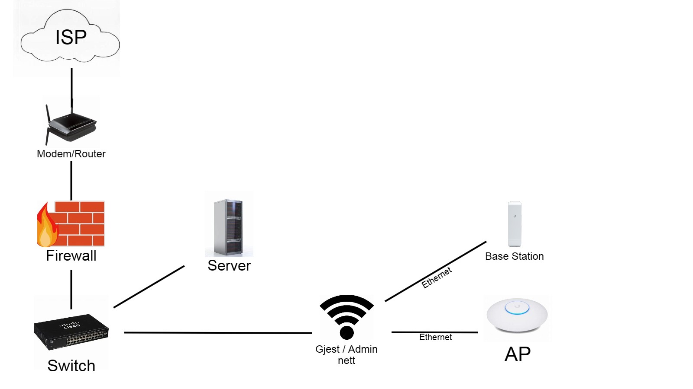
Del 1 – A) logisk nettverkskart

Slide 4
Del 1 – B) Sikkerhet og personvern
Generell Sikkerhet
  Firewall
  WPA2/WPA3
  Nettverk separasjon
  Opplæring av ansatt

Slide 5
Del 2 - Skisse av appen og Database

Slide 6
Del 3 - Personvern
Fordeler og ulemper med samling og lagring av informasjon
Fordeler
  Gjester kan skje hvilken bakka de har gått på og hvor langt de har siket
  De kan bruk dette for konkurranse
  Vi kan skje hvilken bakker er populært eller ikke
  Mere statistikk
Ulemper
  Ikke viktig informasjon
  Live sporing

Slide 7
Del 3 - personvern
sørge for at gjestene er klar over hva slags informasjon
  Terms of Service
  Valg over hvilken informasjon som blir lagret
sikre at deres personvern blir ivaretatt
  Sletting av unyttig informasjon
  Ikke lagre informasjon som gjestene ikke har lyst lagret

